Slide 1
Taller 2
Santiago Montenegro
Nicolas Castro
Camilo Rodríguez

Slide 2
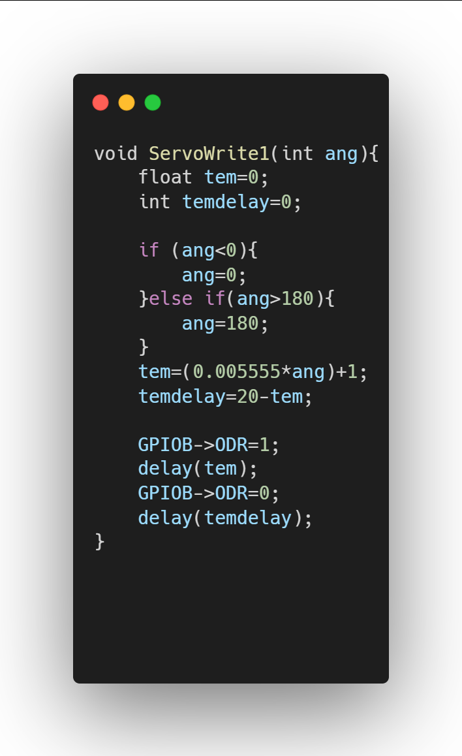
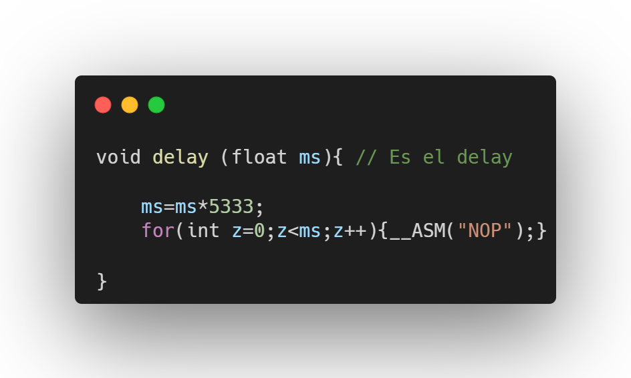
Delay
Movimiento de servo

Slide 3
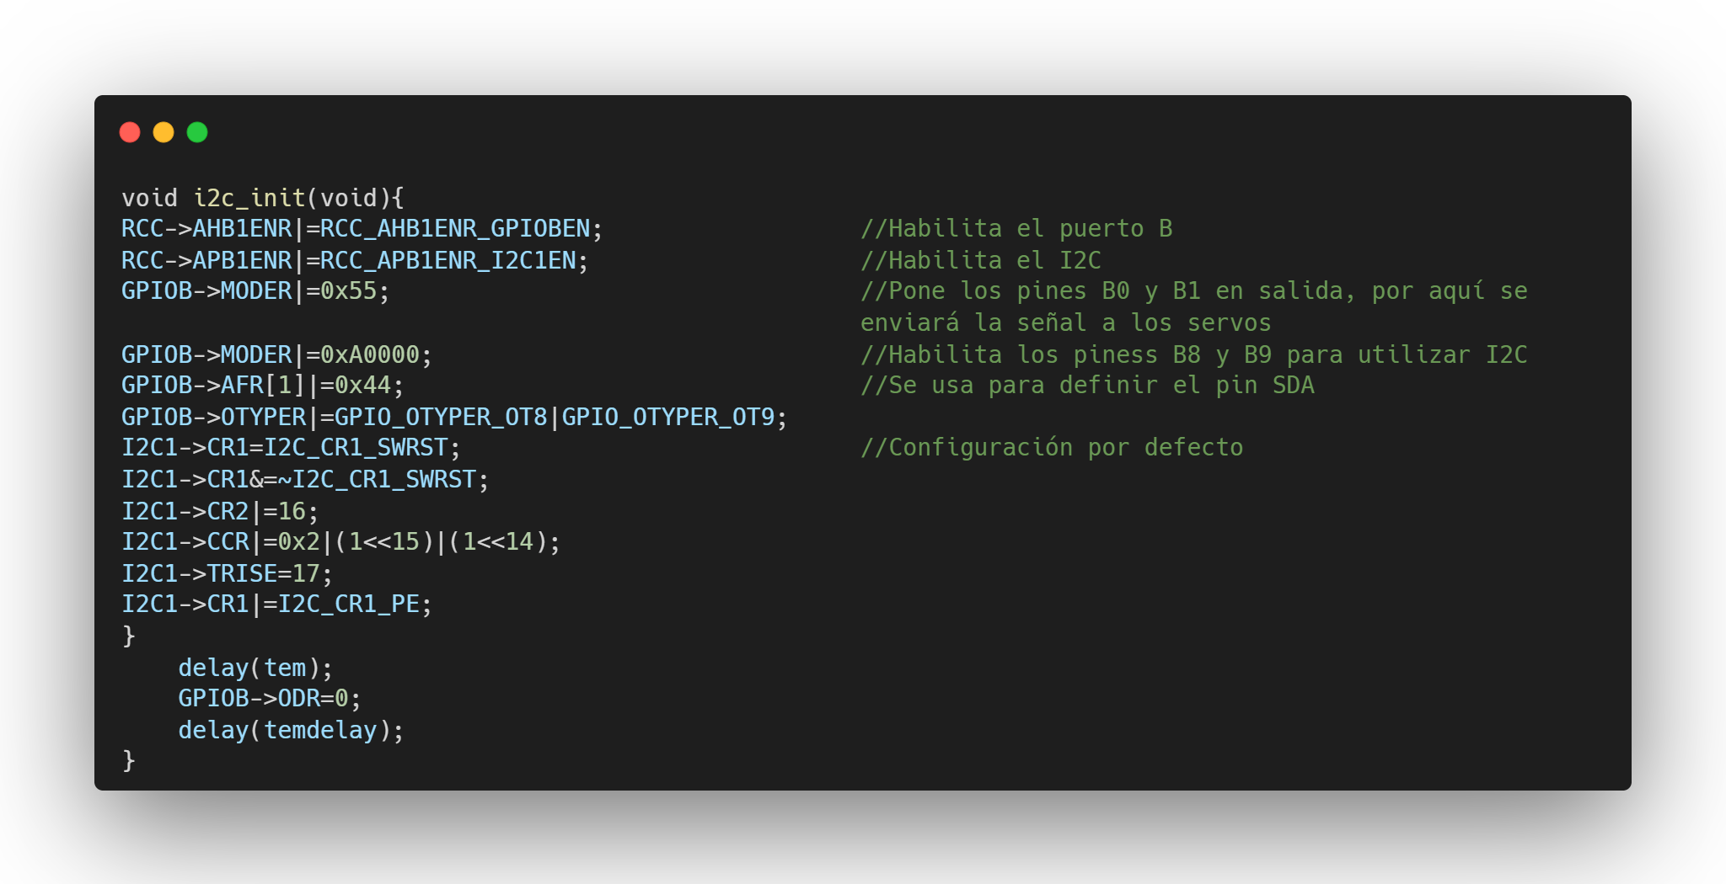
Configuración del I2C

Slide 4
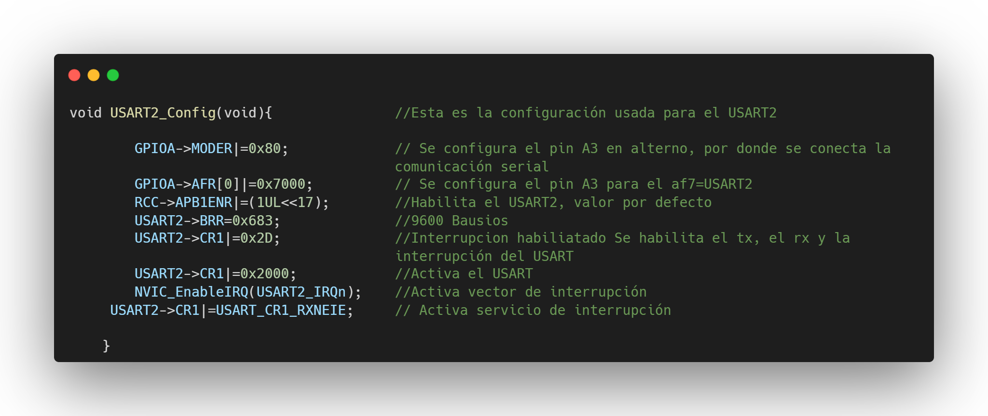
Configuración USART

Slide 5
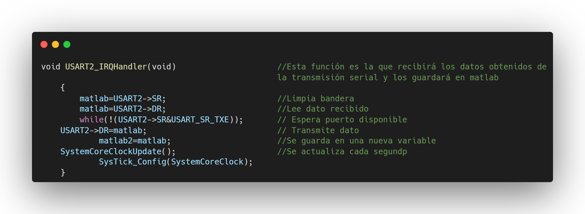
Comunicación Matlab

Slide 6
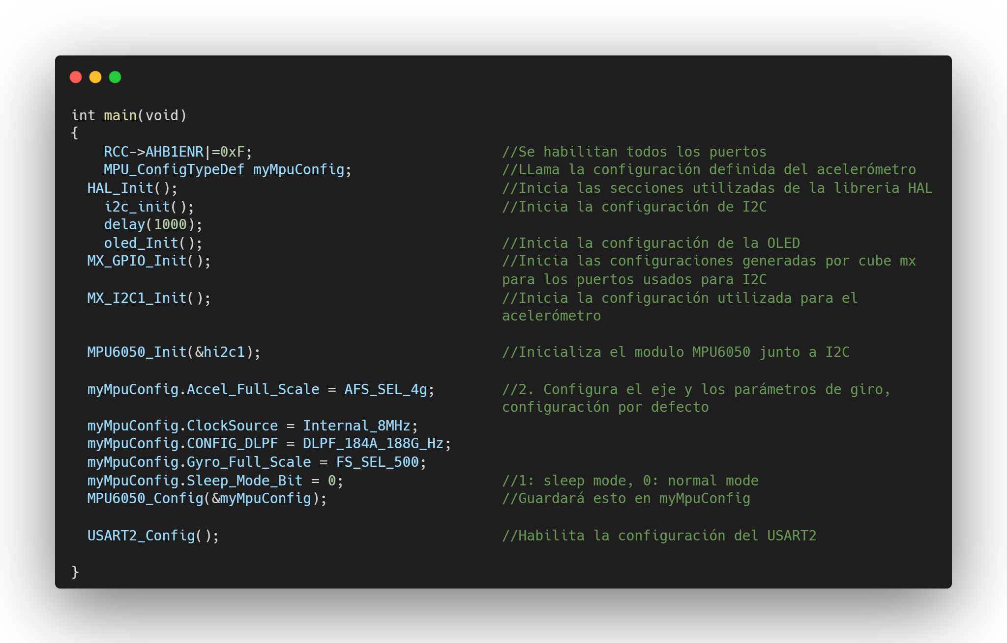
Función Main

Slide 7
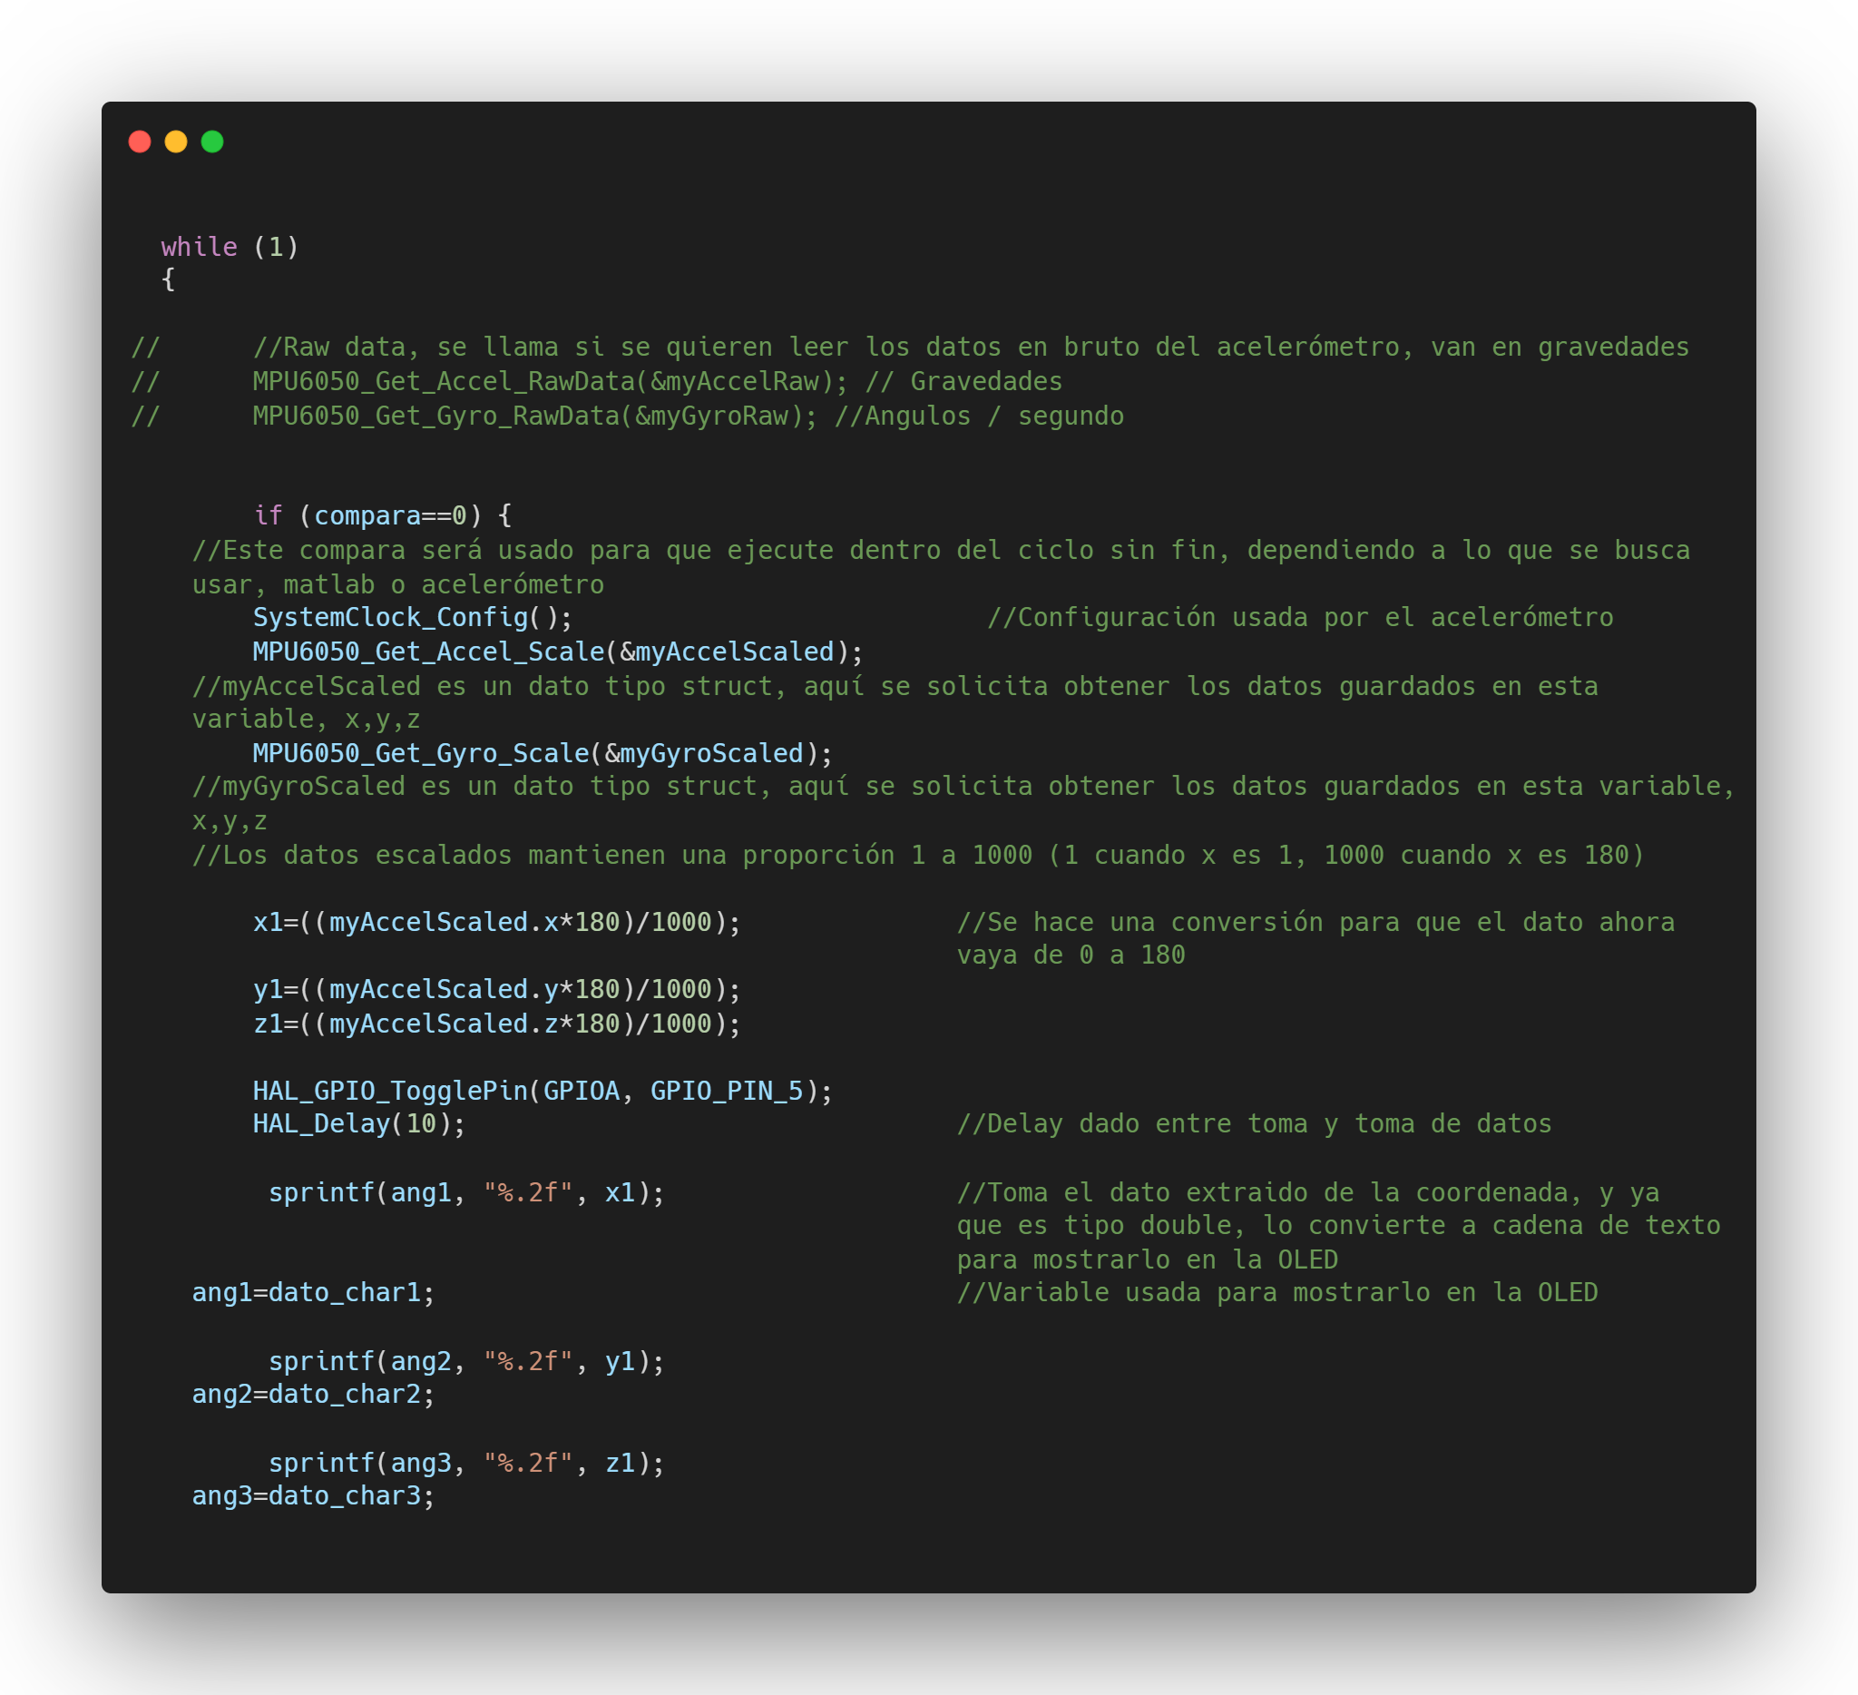
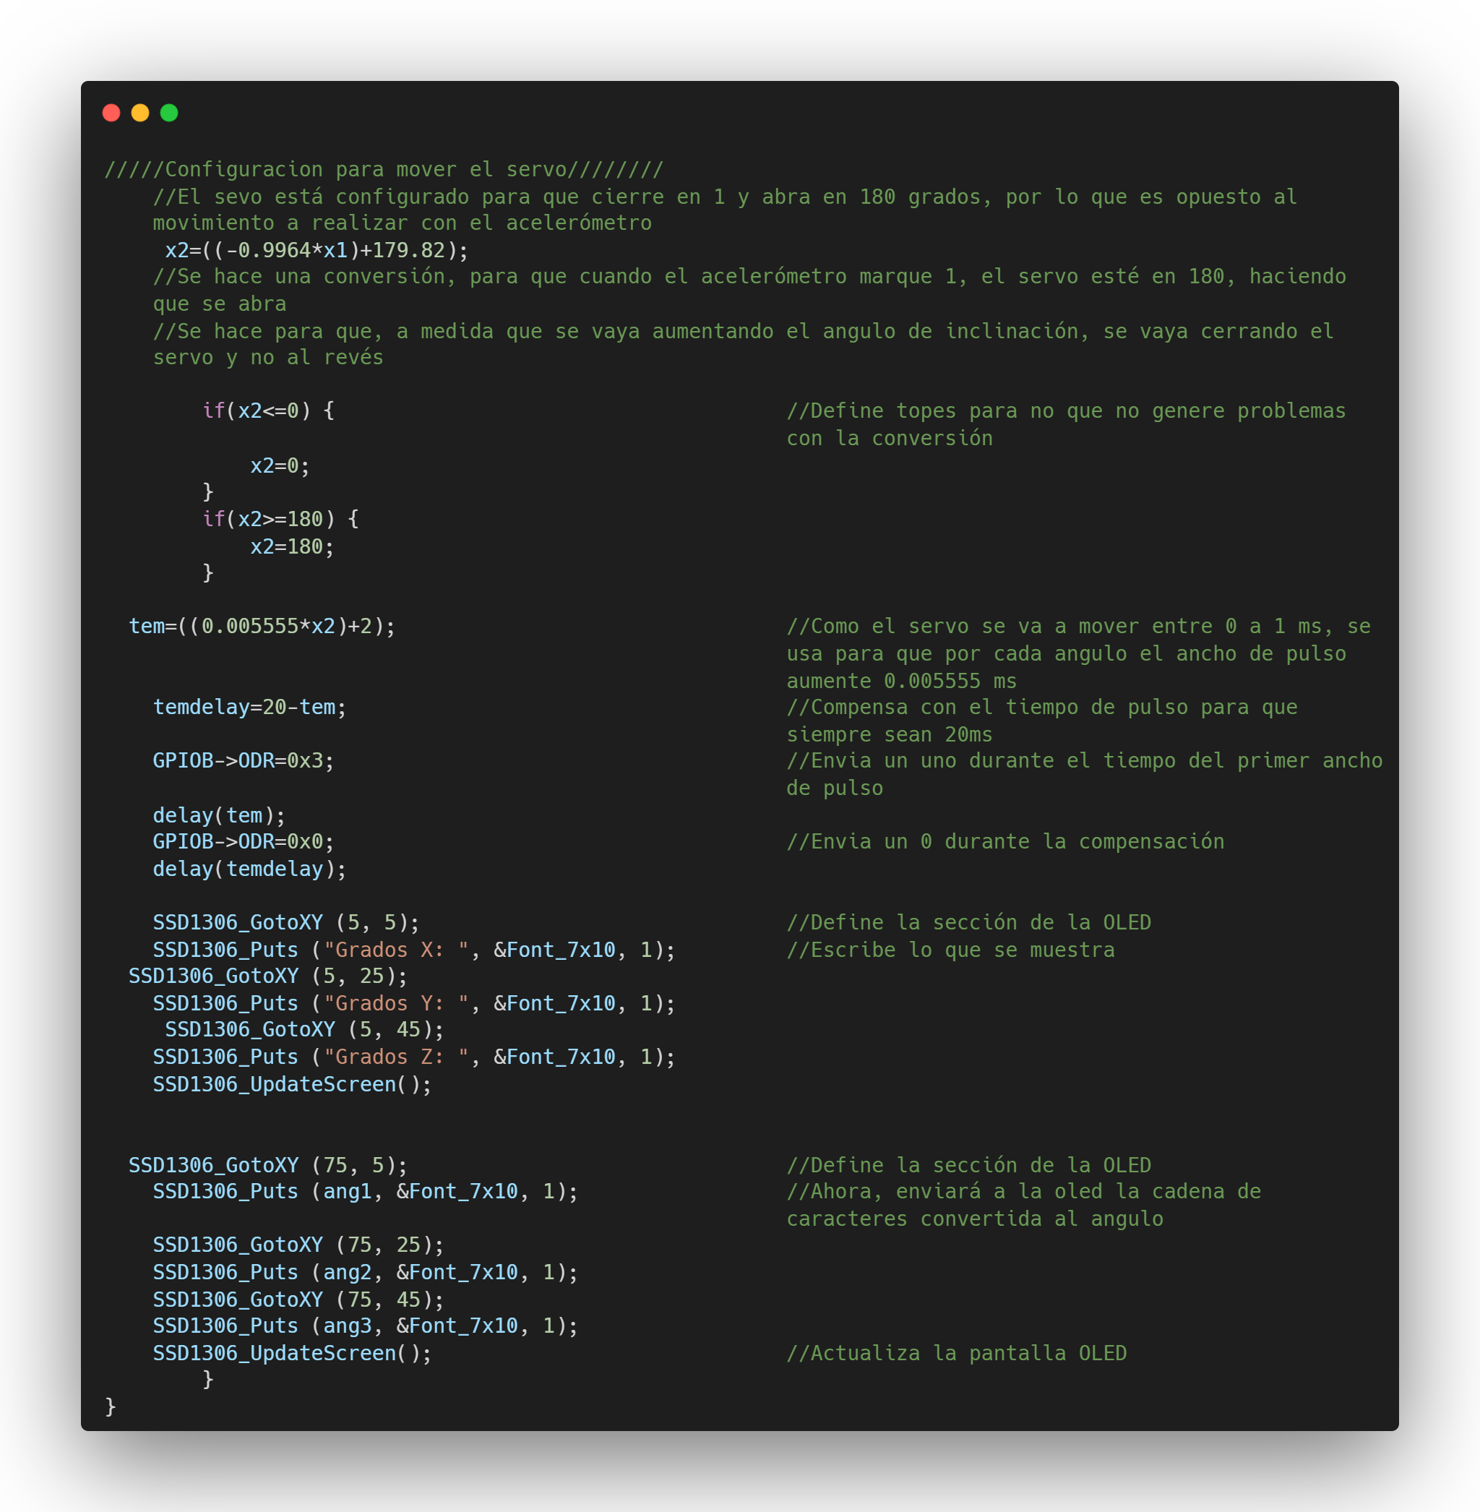
Funcionamiento a través de sensor

Slide 8
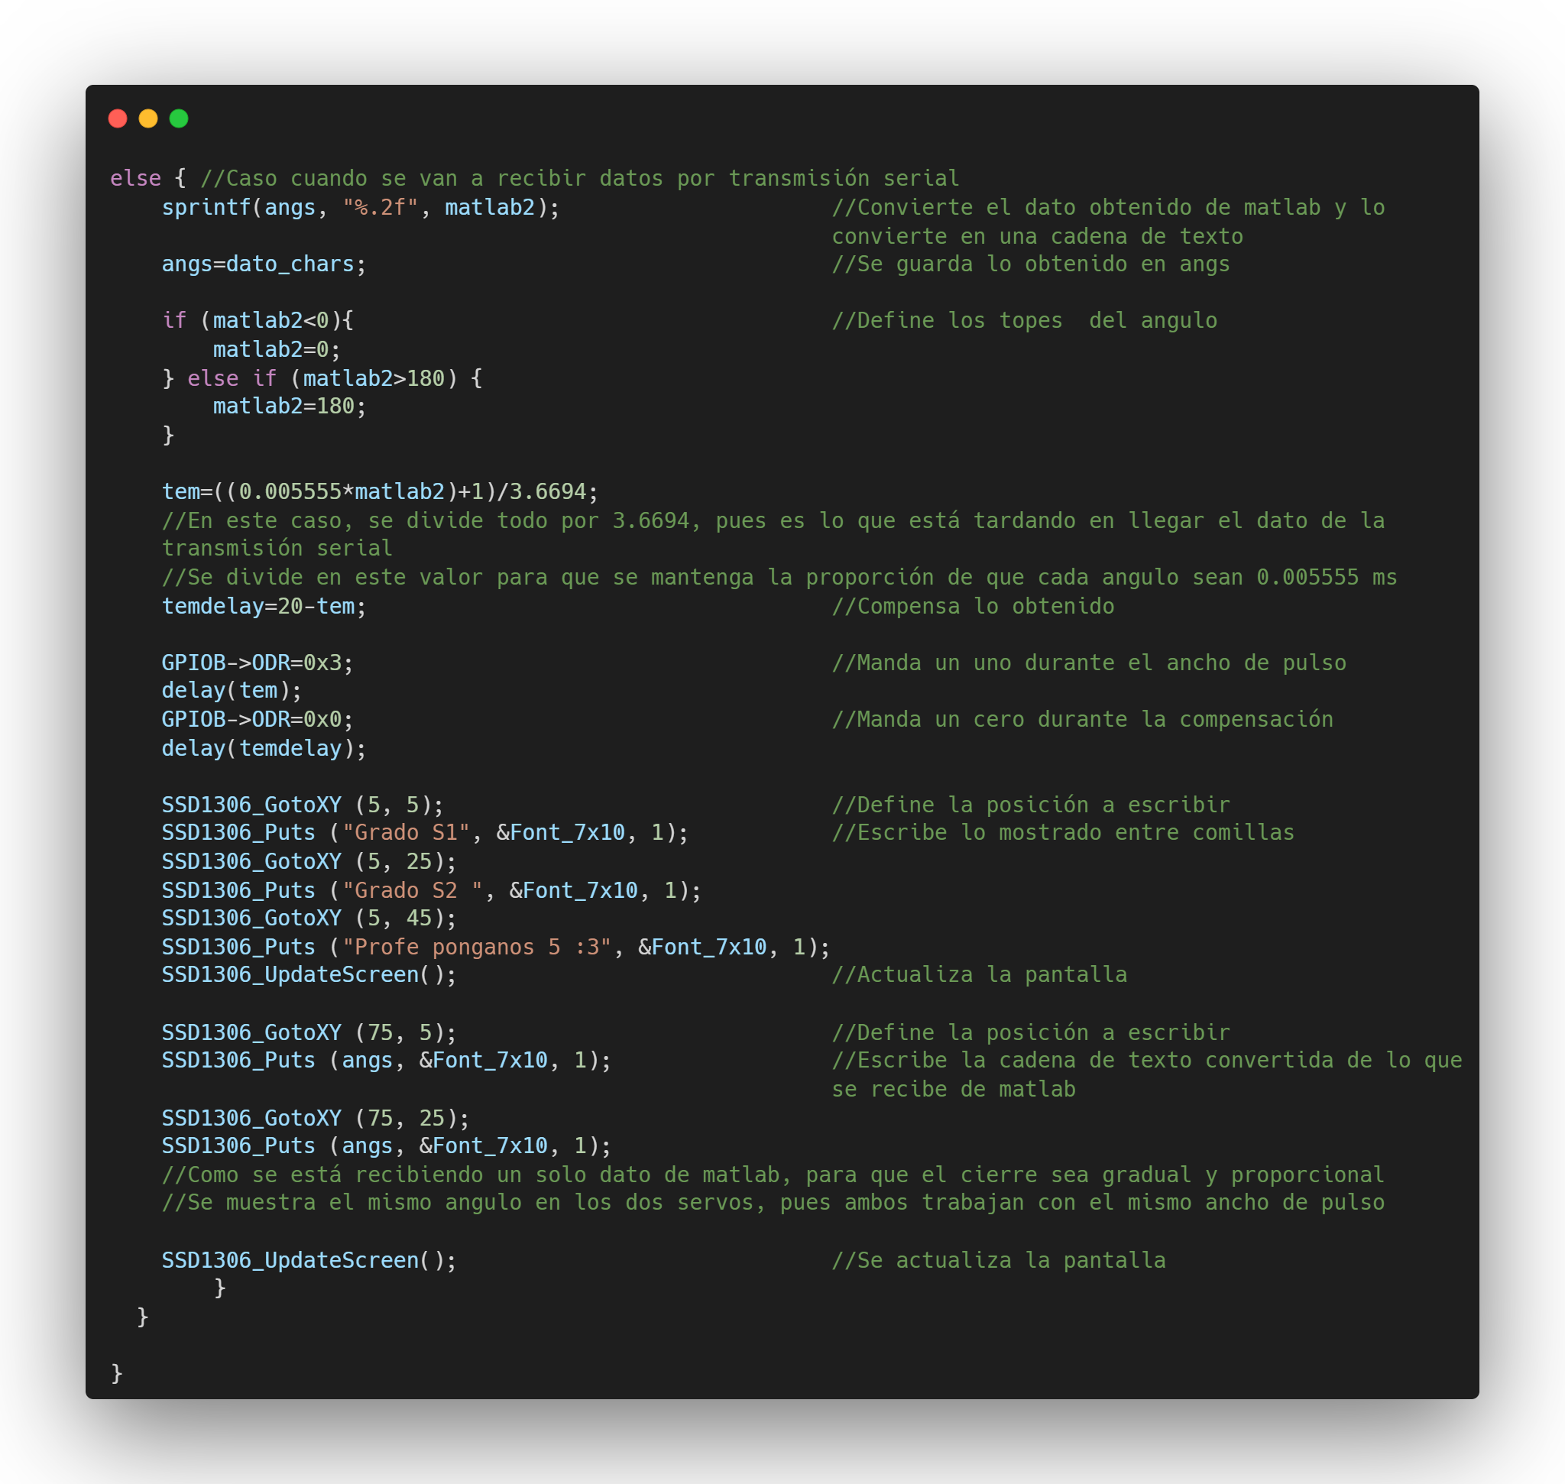
Funcionamiento a través de comunicación serial

